Slide 1
МБДОУ д/с №5 «Родничок» комбинированного вида с. Сарыг-Сеп
Дистанционное обучение
3 неделя (с 22 по 28 апреля) 2024г.
Средняя группа длительность занятия 20 минут
воспитатель: Кончук А Я.

Slide 2
Игры и упражнения по теме:
«Весна»
(для детей 4-5 лет)
Воспитатель:
Кончук Аида Январовна

Slide 3
Цель: развитие речи дошкольников среднего возраста в процессе рассказывания по картинам, рассуждений и из собственного опыта, на тему «Весна»

Slide 4
Артикуляционно-дыхательные и мимические упражнения.
Комар звенит [ЗЗЗЗЗЗЗЗЗЗЗЗЗЗЗЗззззззззззззз] (громко, тихо)
Цыпленок пищит [ЦЦЦЦЦЦЦЦЦццццццццццц] (громко, тихо)
Ветер свистит [ССССССССССсссссссссссссссс] (громко, тихо)
«Лошадка» детей катает (цокаем язычком)

Slide 5
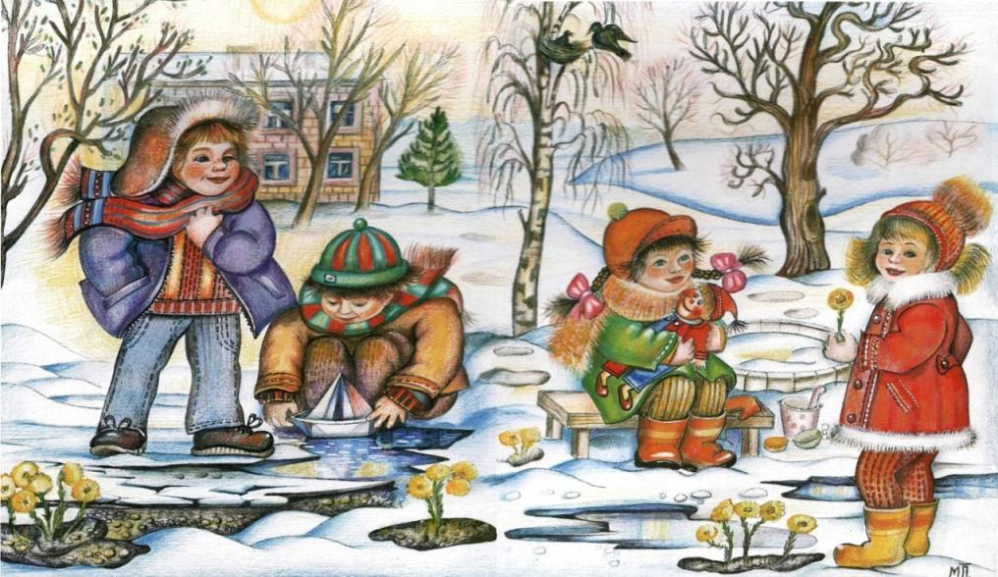
Поговорите с ребенком о признаках весны. Ранней весной солнце начинает прогревать почву, снег тает, на реках начинается ледоход. На кустах и деревьях распускаются почки. Начинают зеленеть листья вербы, ольхи, осины, клена, березы. На опушках появляется первая травка. С приходом весны появляется много корма и для зверей, поэтому весной у них рождаются детеныши. Весной возвращаются перелетные птицы, все птицы весной вьют гнезда, где высиживают птенцов. Просыпаются насекомые и их личинки. Поздняя весна наступает в мае, это пора цветения черемухи, сирени, яблони, абрикоса и других фруктовых деревьев. На лугах зацветают красный клевер и ландыши.
Большинство птиц в мае уже высиживают птенцов, а соловьи только прилетели из дальних стран. Солнышко пригревает все ярче, идут весенние дожди.

Slide 6
Пальчиковая игра «Весна»
К нам весна лишь заглянула
(потянуть руки вперед)
В снег ладошку окунула
(руки согнуты в локтях, «окунуть» ладошки то тыльной, то лицевой стороной)
И расцвел там нежный
(руки от локтей до запястий соединить, кисти сложить в форме цветка)
Маленький подснежник
(пальцы раскрываются, словно подснежник)

Slide 7

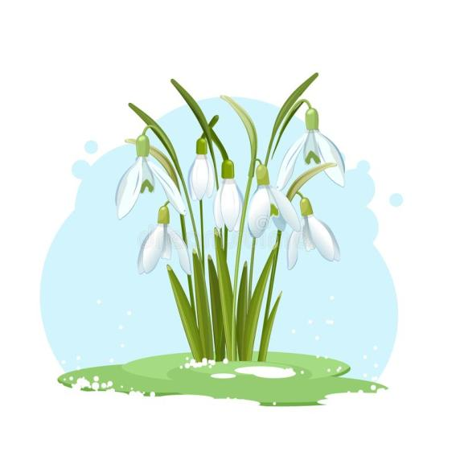
Предложите отгадать загадки о весне:
Снег и лед на солнце тают,
С юга птицы прилетают,
И медведю не до сна.
Значит, к нам пришла... (весна)
Первым вылез из землицы
На проталинке,
Он мороза не боится,
Хоть и маленький. (Подснежник).

Slide 8
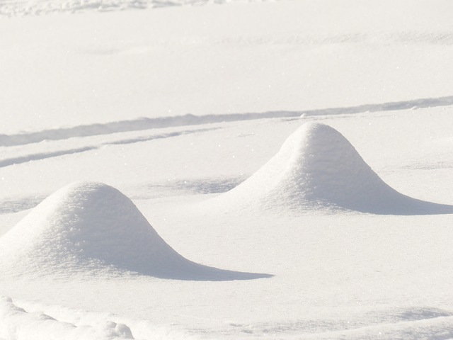
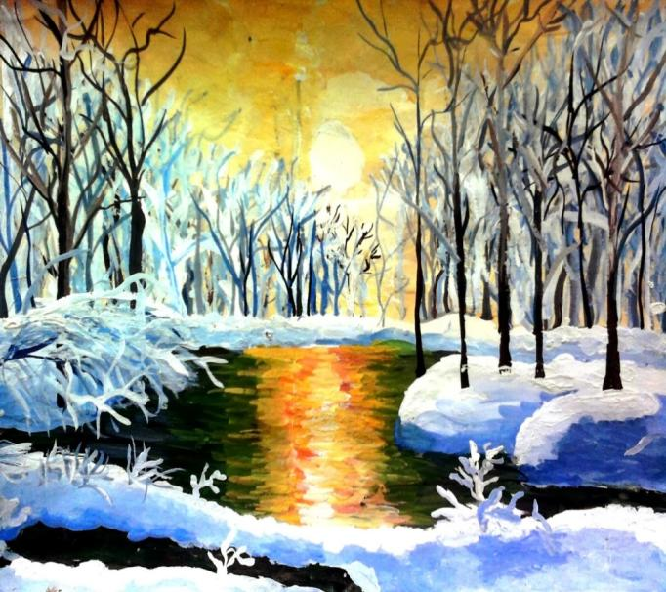
Белоснежною горой
Во дворе стоял зимой.
Где он был, теперь потоп
Стал водицею... (сугроб)
Бегу я, как по лесенке,
По камешкам звеня!
Издалека по песенке
Узнаете меня! (Ручеек)

Slide 9
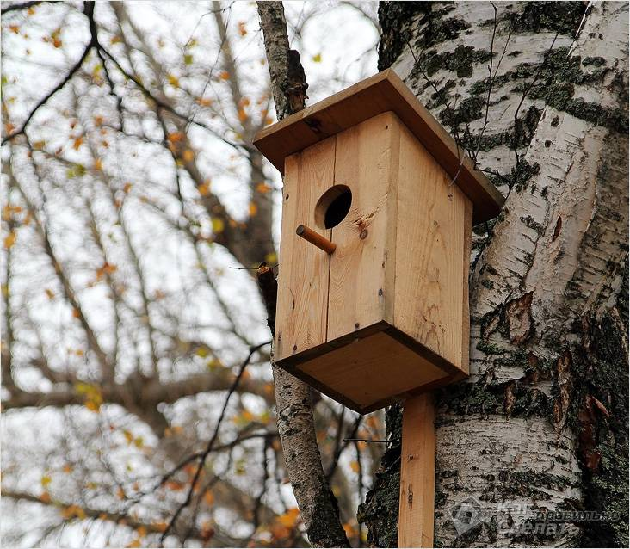
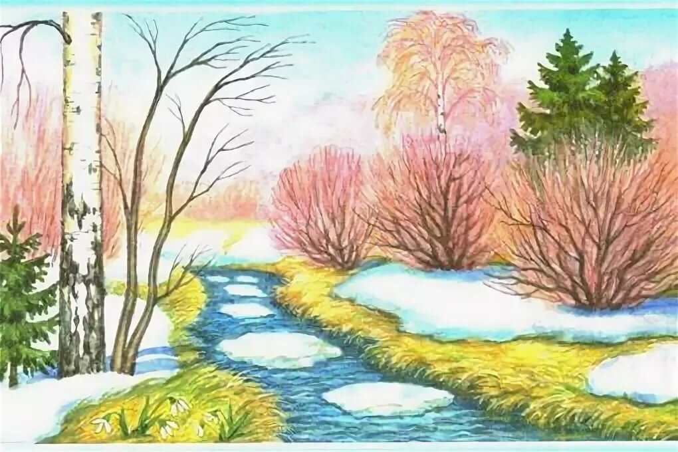
Смастерим для птичек дом
С круглым маленьким окном.
Вот скворец сел на орешник,
Строем мы ему... (скворечник)
В теплый день из-подо льда
Мчится талая вода.
И шумит всех птиц звончей
Этот озорной... (ручей)

Slide 10
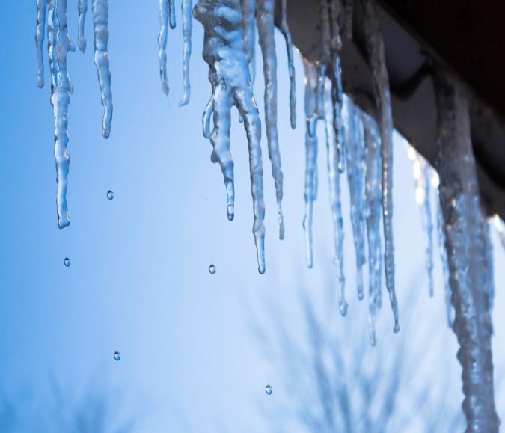
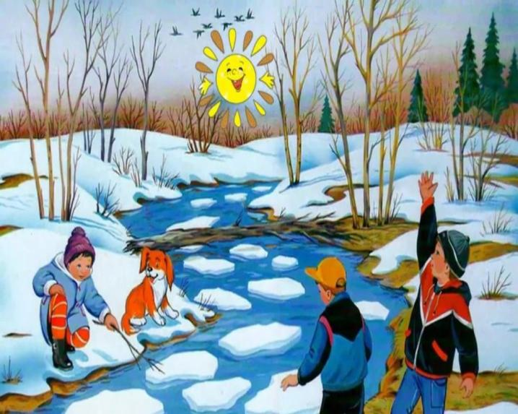
Синяя сосулька плачет,
Но от солнца нос не прячет.
И весь день под птичью трель Кап-кап-кап — звенит... (капель)
Я раскрываю почки,
Зеленые листочки,
Деревья одеваю,
Посевы поливаю,
Движения полна,
Зовут меня… (весна).

Slide 11
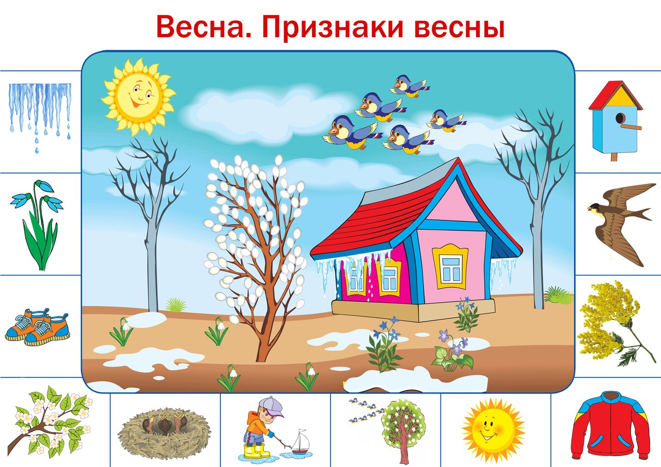
Д/и: «Назови ласково»
Солнце-солнышко, лужа- лужица, дождь- дождик, луг – лужок, цветок - цветочек, земля - землишка, облако – облачко, роща- рощица, птица – птичка, вода – водичка, птенец – птенчик, дерево- деревце, жук – жучок, ветка- веточка, гнездо- гнездышко, капля – капелька, трава – травка, росток - росточек, лист – листик, ручей – ручеёк.

Slide 12

Д/и: «Хлопни в ладоши» Цель: развитие слухового внимания.
Взрослый произносит слова. Если слово о весне, ребенок хлопает в ладоши.
Солнышко, листопад, тает, вьюга, журчит, холодно, набухают почки, прилетают птицы, подснежник, снегопад, дождь.

Slide 13
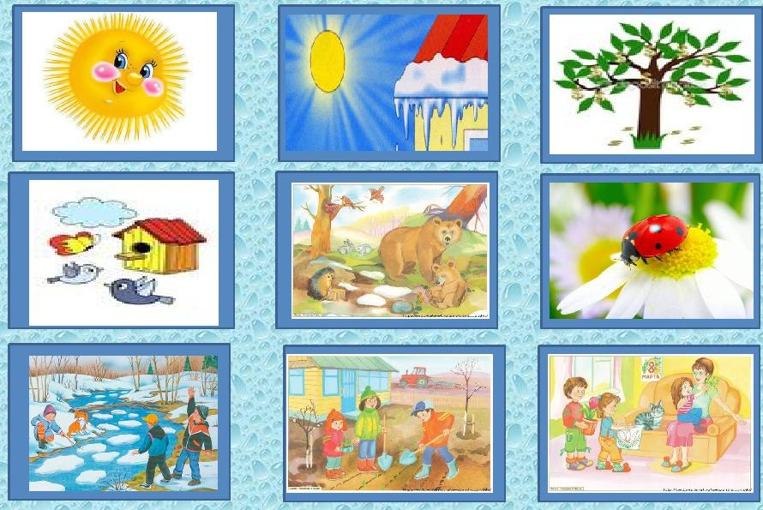
Игра «Один- много»
Одно гнездо – много гнезд, одно перо – много перьев, одно дерево- много деревьев, один птенец - много птенцов, один детеныш - много детенышей, одна ветка- много веток, один лист- много листьев, один зверь – много зверей, одна почка- много почек, один цветок – много цветков.

Slide 14
Д/у: «Кто больше назовет действий?»
Цель: упражнять в подборе глаголов, соответствующих весенним явлениям природы.
Что делает солнце весной? (светит, освещает землю, согревает, греет, радует, блестит)
- Что делает ручей весной? (бежит, течет, журчит, звенит)
- Что делает трава весной? (всходит, появляется, прорастает, пробивается, зеленеет)
- Что делают почки весной? (наливаются, набухают, растут, раскрываются; из почек появляются первые листочки)
- Что делают птицы весной? (прилетают, возвращаются в родные края, поют, щебечут, вьют гнезда, поселяются в скворечниках, выводят птенцов)

Slide 15
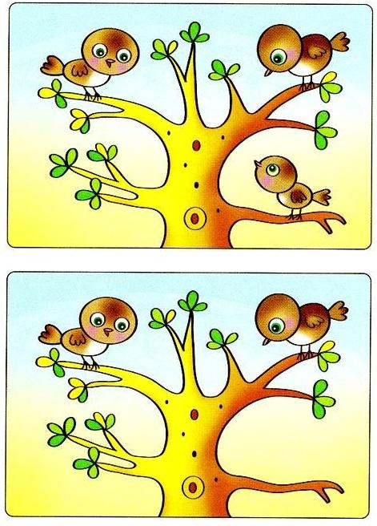
Д/и: «Нади отличия»

Slide 16
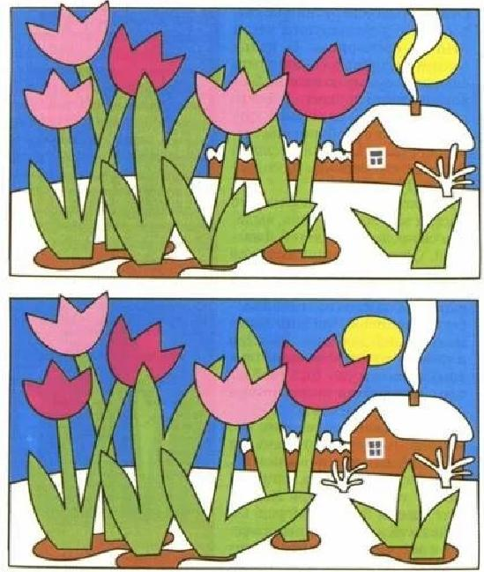

Slide 17

Молодец!!!

